Slide 1
Домик ротик. (продолжение 3ч)

Slide 2
Где побывал пузырик?

Slide 3
КАК устроен рот человека?

Slide 4
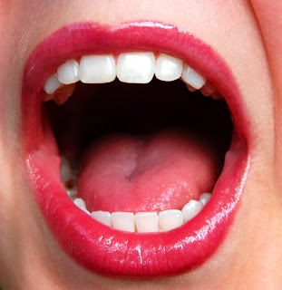
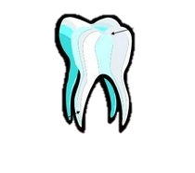
Зубы

Slide 5
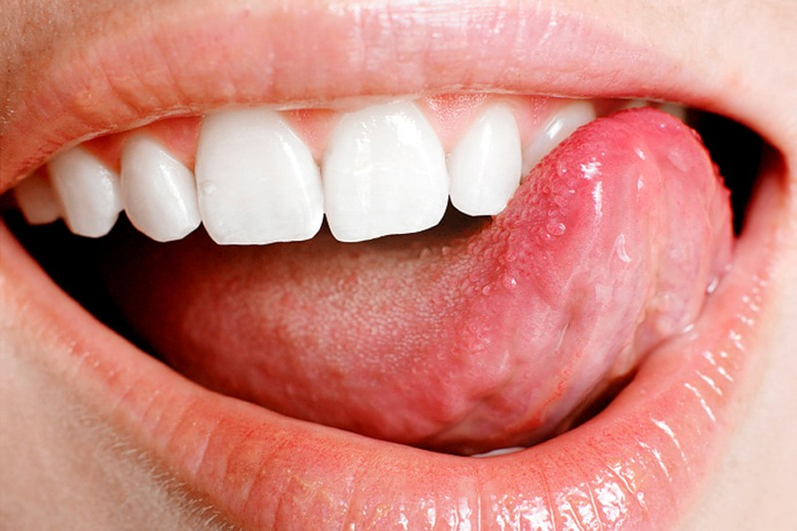
Язык

Slide 6
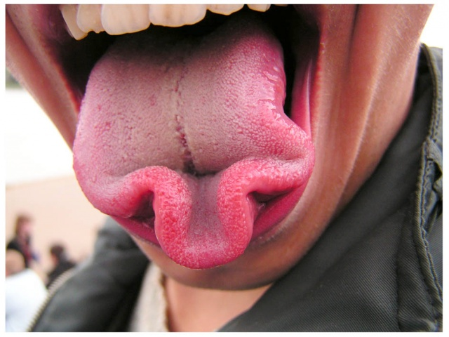

Slide 7
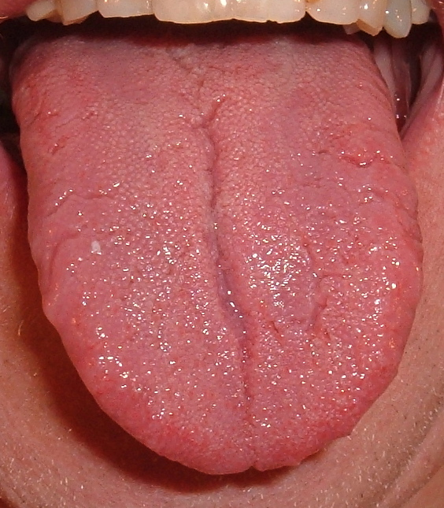

Slide 8
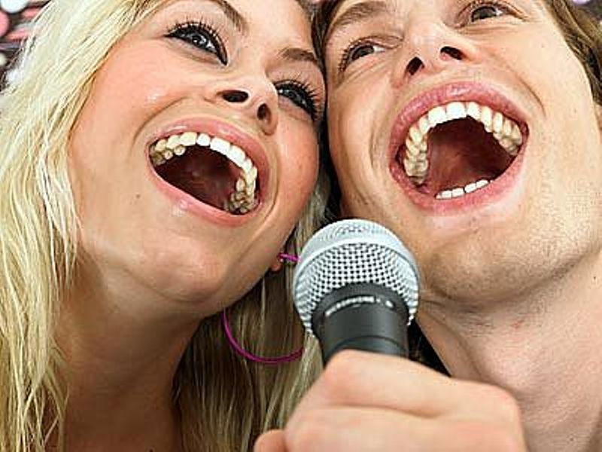

Slide 9
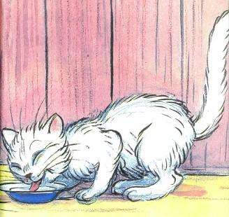

Slide 10
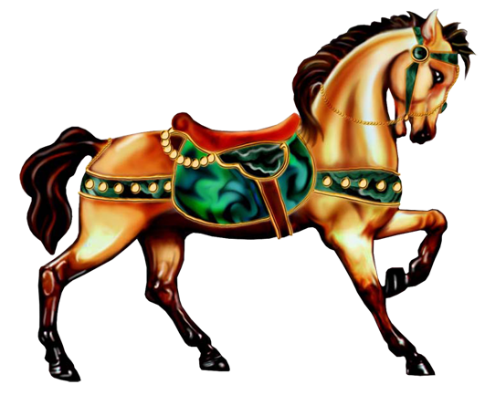

Slide 12
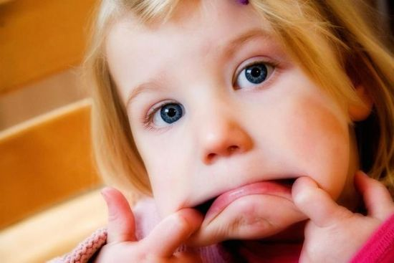
До встречи!

Slide 13
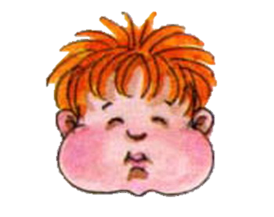
При составлении презентации для детей использованы картинки с интернет ресурсов, авторские фотографии. Автор Лезжовой О.В.

